Slide 1
JavaEE应用开发基础
济南大学信息科学与工程学院 刘鹍

Slide 2
第4章 Spring的数据库开发
济南大学信息科学与工程学院 刘鹍

Slide 3
回顾：基于CGLIB实现动态代理
public interface IHello{
public void hello(String name);
}
public class HelloSpeaker implements IHello{
public void hello(String name){
System.out.println("hello,"+name);
}
}
CGLIB
public class MyMethodInterceptor implements MethodInterceptor {
@Override
public Object intercept(Object obj, Method method, Object[] args, MethodProxy proxy) throws Throwable {
System.out.println("Before:" + method);
Object object = proxy.invokeSuper(obj, args);
System.out.println("After:" + method);
return object;
}
}
public class Test {
public static void main(String[] args) {
Enhancer enhancer = new Enhancer();
enhancer.setSuperclass(HelloSpeaker.class);
enhancer.setCallback(new MyMethodInterceptor());
HelloSpeaker hello = (HelloSpeaker) enhancer.create();
hello.hello("liukun");
}
}
Notes:
使用cglib[Code Generation Library]实现动态代理，并不要求委托类必须实现接口，底层采用asm字节码生成框架生成代理类的字节码，下面通过一个例子看看使用CGLib如何实现动态代理。
enhancer [ɪn'hænsɚ] n. 增加；放大

Slide 4
使用AspectJ实现AOP
public interface IUserDao {
public void addUser();
public void deleteUser();
}
AspectJ
@Aspect
@Component
public class MyAspect {
@Pointcut("execution(* cn.edu.ujn.ch3.aop.*.*(..))")
private void myPointCut() {}
@Before("myPointCut()")
public void myBefore(JoinPoint joinPoint) {
System.out.println("aspectj---前置通知");
……
}
}
public class UserDaoImpl implements IUserDao {
@Override
public void addUser() {
System.out.println("添加用户");
}
@Override
public void deleteUser() {
System.out.println("删除用户");
}
}
public class TestAspectJ {
public static void main(String[] args) {
ApplicationContext ctx =
new ClassPathXmlApplicationContext("bean.xml");
IUserDao userdao = (IUserDao) ctx.getBean("userdao");
userdao.addUser();
userdao.deleteUser();
}
}
Spring配置文件
……
<!-- 指定需要扫描的包，使注解生效 -->
<context:component-scan base-package="cn.edu.ujn.ch3.aop" />
<!-- 启动基于注解的声明式AspectJ支持 -->
<aop:aspectj-autoproxy />
……

Slide 5

学习目标
JdbcTemplate类中几个常用
方法的使用
1
掌握
了解
熟悉
Spring中JDBC模块
的作用
Spring JDBC的配置
3
2

Slide 6
主讲内容
4.1 Spring JDBC
主讲内容
Speech content
4.2 Spring JdbcTemplate 的常用方法

Slide 7
4.1 Spring JDBC
Spring的JDBC模块负责数据库资源管理和错误处理
简化了开发人员对数据库的操作，使得开发人员将更多的精力投入到编写业务逻辑当中。
who does what?
Action | Spring | You
Define connection parameters. |  | X
Open the connection. | X
Specify the SQL statement. |  | X
Declare parameters and provide parameter values |  | X
Prepare and execute the statement. | X
Set up the loop to iterate through the results (if any). | X
Do the work for each iteration. |  | X
Process any exception. | X
Handle transactions. | X
Close the connection, the statement, and the resultset. | X
Notes:
Specify：指定
Statement：清单声明

Slide 8
复习：JDBC
JDBC连接数据库，进行增删改查
Action
Define connection parameters.
Open the connection.
Specify the SQL statement.
Declare parameters and provide parameter values
Prepare and execute the statement.
Set up the loop to iterate through the results (if any).
Do the work for each iteration.
Process any exception.
Handle transactions.
Close the connection, the statement, and the resultset.
String url = "jdbc:mysql://localhost:3306/javaee"; String uname = "root"; String pwd = "root"; //1.加载驱动程序 Class.forName("com.mysql.jdbc.Driver"); //2. 获得数据库连接 Connection conn = DriverManager.getConnection(url, uname, pwd); //3.操作数据库，实现增删改查 Statement stmt = conn.createStatement(); ResultSet rs = stmt.executeQuery("SELECT * FROM info_user where id=‘"+id+"’"); while(rs.next()) { System.out.println(rs.getString("user_name")); }
Action
Define connection parameters.
Open the connection.
Specify the SQL statement.
Declare parameters and provide parameter values
Prepare and execute the statement.
Set up the loop to iterate through the results (if any).
Do the work for each iteration.
Process any exception.
Handle transactions.
Close the connection, the statement, and the resultset.

Slide 9
复习：JDBC
你对JDBC的感受是（ ）。
能熟练掌握
需要借助资料才能完成
不是很理解，掌握起来有难度
不能熟练掌握

Slide 10
4.1.1 Spring JdbcTemplate的解析
针对数据库的操作，Spring框架提供了JdbcTemplate类
JdbcTemplate类是Spring框架数据抽象层的基础
JdbcTemplate类是Spring JDBC的核心类
JdbcTemplate类的继承结构具体如下图所示：
抽象类JdbcAccessor
接口JdbcOperations
extends
implements
核心类
JdbcTemplate

Slide 11
4.1.1 Spring JdbcTemplate的解析
JdbcTemplate类的直接父类是JdbcAccessor，该类提供了一些访问数据库时使用的公共属性。
DataSource：其主要功能是获取数据库连接，还可以引入对数据库连接的缓冲池和分布式事务的支持，它可以作为访问数据库资源的标准接口。
SQLExceptionTranslator： 该接口负责对SQLException进行转译工作。通过必要的设置获取SQLExceptionTranslator中的方法，可以使JdbcTemplate在需要处理SQLException时，委托SQLExceptionTranslator的实现类来完成相关的转译工作。
JdbcOperations接口定义了在JdbcTemplate类中可以使用的操作集合
添加、修改、查询和删除等操作
Notes:
从JdbcTemplate的继承关系图可以看出，

Slide 12
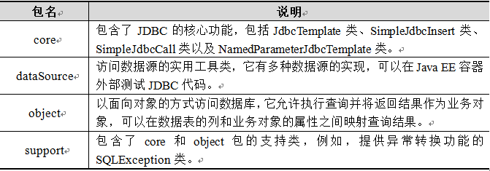
4.1.2 Spring JDBC的配置
Spring JDBC模块主要由4个包组成，分别是core（核心包）、dataSource（数据源包）、object（对象包）和support（支持包）。

Slide 13
4.1.2 Spring JDBC的配置
Spring对数据库的操作都封装在了这几个包中，而想要使用Spring JDBC，就需要对其进行配置。
1.配置数据源
<bean id="dataSource" class="org.springframework.jdbc.datasource.DriverManagerDataSource">
<property name="driverClassName" value="com.mysql.jdbc.Driver"/>
<property name="url" value="jdbc:mysql://localhost:3306/javaee"/>
<property name="username" value="root"/>
<property name="password" value="root"/>
</bean>
<bean id="jdbcTemplate" class="org.springframework.jdbc.core.JdbcTemplate">
<property name="dataSource" ref="dataSource"/>
</bean>
<bean id="xxx" class="Xxx">
<property name="jdbcTemplate" ref="jdbcTemplate"/>
</bean>
2.配置JDBC模板
注入数据源
注入JDBC模板
3.配置需要实例化的Bean

Slide 14
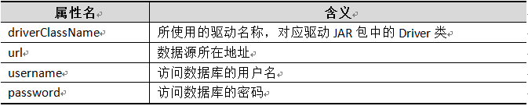

4.1.2 Spring JDBC的配置
关于上述示例dataSource配置中的4个属性说明，如下表所示：
注意：上表中的属性值在实际配置时，需要根据数据库类型和设置进行相应配置。

Slide 15
4.1.2 Spring JDBC的配置
扩充：利用property-placeholder提取数据库配置参数
……
<context:property-placeholder location="jdbc.properties"/>
<bean id="dataSource" class="org.springframework.jdbc.datasource.DriverManagerDataSource">
<property name="driverClassName" value="${jdbc.driverClassName}"/>
<property name="url" value=" ${jdbc.url} "/>
<property name="username" value=" ${jdbc.username} "/>
<property name="password" value=" ${jdbc.password} "/>
</bean>
……
jdbc.properties
jdbc.driverClassName=com.mysql.jdbc.Driver
jdbc.url=jdbc:mysql://localhost:3306/javaee
jdbc.username=root
jdbc.password=root

Slide 16
第4章 Spring的数据库开发
济南大学信息科学与工程学院 刘鹍

Slide 17
主讲内容
4.1 Spring JDBC
主讲内容
Speech content
4.2 Spring JdbcTemplate 的常用方法

Slide 18
4.2 Spring JdbcTemplate的常用方法
在JdbcTemplate核心类中，提供了大量的更新和查询数据库的方法，使用这些方法可以方便的操作数据库。
execute()
execute(String sql)方法可用于执行sql语句
update()
update()用于执行插入、更新和删除操作
query()
query()用于执行数据查询操作

Slide 19
4.2.1 execute()
使用execute(String sql)方法执行建表：
<bean id="dataSource" class="org.springframework.jdbc.datasource.DriverManagerDataSource">
<property name="driverClassName" value="com.mysql.jdbc.Driver" />
<property name="url" value="jdbc:mysql://localhost/javaee" />
<property name="username" value="root" />
<property name="password" value="root" />
</bean>
<bean id="jdbcTemplate" class="org.springframework.jdbc.core.JdbcTemplate">
<property name="dataSource" ref="dataSource" />
</bean>
public class JdbcTemplateTest {
public static void main(String[] args) {
ApplicationContext applicationContext = new ClassPathXmlApplicationContext("applicationContext.xml");
JdbcTemplate jdTemplate = (JdbcTemplate) applicationContext.getBean("jdbcTemplate");
jdTemplate.execute("create table account(id int primary key auto_increment,username varchar(50),balance double)");
}
}

Slide 20
4.2.1 execute()
多学一招：使用JUnit单元测试
在软件开发过程中，需要有相应的测试工作。依据测试目的不同，可以将软件测试分为单元测试、集成测试、确认测试和系统测试等。其中单元测试在软件开发阶段是最底层的测试，它易于及时发现并解决问题。JUnit就是一个进行单元测试的开源框架，下面以上个示例，来学习单元测试框架JUnit4的使用。

Slide 21
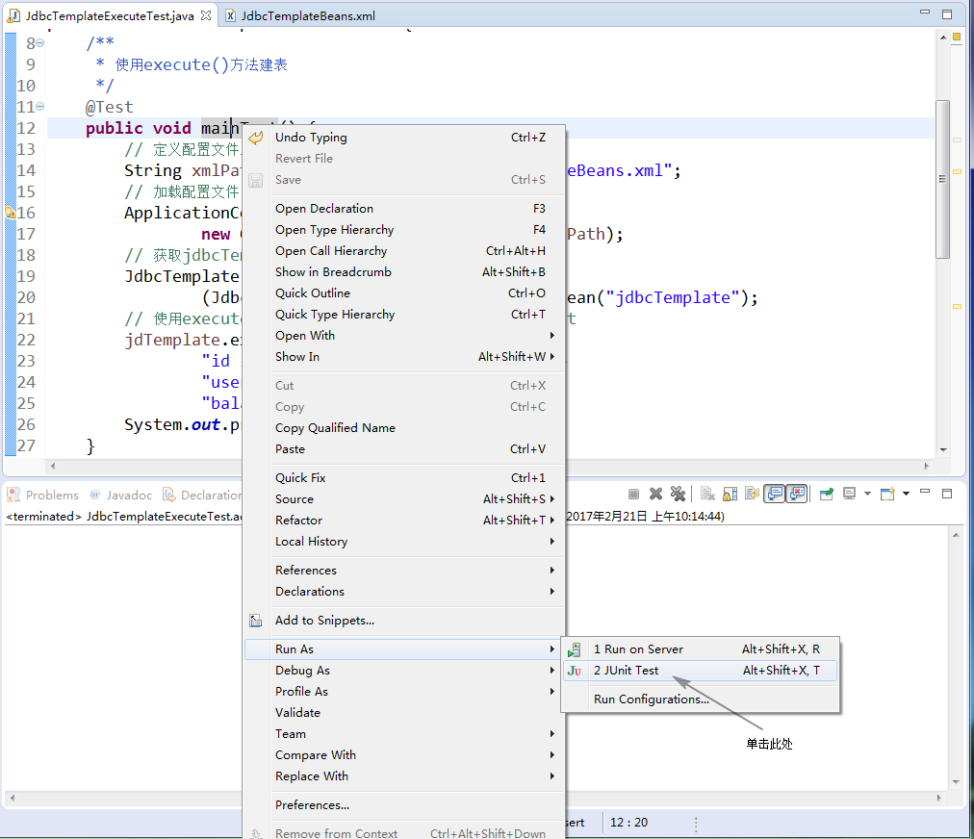
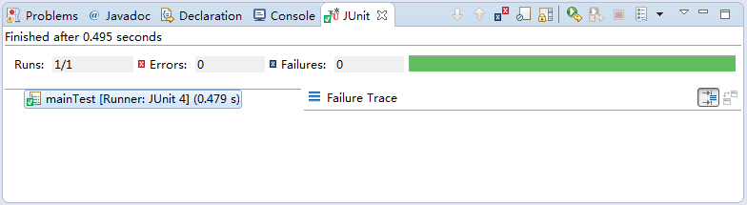
4.2.1 execute()
Junit-一般在src/test/java下创建Junit的测试类
@Test
public void mainTest() {
ApplicationContext applicationContext =
new ClassPathXmlApplicationContext("applicationContext.xml");
JdbcTemplate jdTemplate =(JdbcTemplate) applicationContext.getBean("jdbcTemplate");
jdTemplate.execute("create table account(" id int primary key auto_increment," +
"username varchar(50)," +
"balance double)");
}
在方法上添加@Test注解，同时修改为普通方法
右键点击方法名，选择Run As下的JUnit Test即可

Slide 22
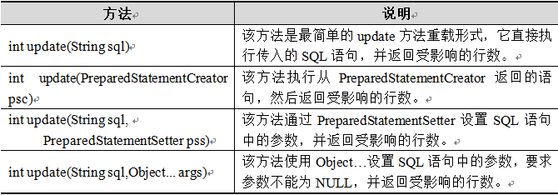
4.2.2 update()
update()方法可以完成插入、更新和删除数据的操作。在JdbcTemplate类中，提供了一系列的update()方法，其常用方法下表所示：

Slide 23
4.2.2 update()
public class Account {
private Integer id;
private String username;
private Double balance;
创建领域对象(业务逻辑对象):Account.java
编写Dao层接口:
public interface IAccountDao { // 添加 public int addAccount(Account account); // 更新 public int updateAccount(Account account); // 删除 public int deleteAccount(int id); // 通过id查询 public Account findAccountById(int id); // 查询所有账户 public List<Account> findAllAccount(); }

Slide 24
4.2.2 update()
更新账户功能的部分代码：
……
@Repository("accountDao")
public class AccountDaoImpl implements IAccountDao {
@Autowired
private JdbcTemplate jdbcTemplate;
// 更新账户
public int updateAccount(Account account) {
String sql = "update account set username=?,balance=? where id = ?";
Object[] params = new Object[] { account.getUsername(), account.getBalance(),
account.getId() };
int num = this.jdbcTemplate.update(sql, params);
return num;
}
……
}

Slide 25
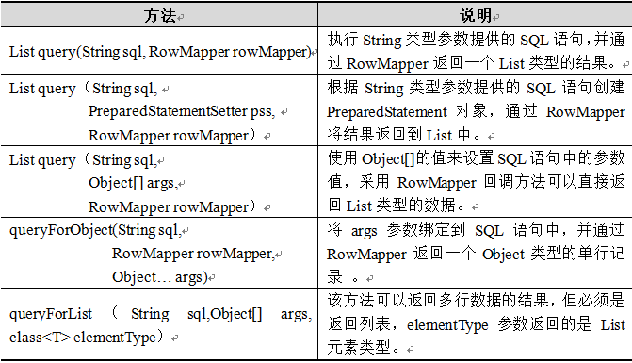
4.2.3 query()
JdbcTemplate类中还提供了大量的query()方法来处理各种对数据库表的查询操作。其中，常用的几个query()方法如下表所示：

Slide 26
4.2.3 query()
// 通过id查询账户数据信息
public Account findAccountById(int id) {
//定义SQL语句
String sql = "select * from account where id = ?";
// 创建一个新的BeanPropertyRowMapper对象
RowMapper<Account> rowMapper = new BeanPropertyRowMapper<Account>(Account.class);
// 将id绑定到SQL语句中，并通过RowMapper返回一个Object类型的记录
return this.jdbcTemplate.queryForObject(sql, rowMapper, id);
}
//查询所有账户信息
public List<Account> findAllAccount() {
// 定义SQL语句
String sql = "select * from account";
// 创建一个新的BeanPropertyRowMapper对象
RowMapper<Account> rowMapper = new BeanPropertyRowMapper<Account>(Account.class);
// 执行静态的SQL查询，并通过RowMapper返回结果
return this.jdbcTemplate.query(sql, rowMapper);
}

Slide 27

4.3 本章小结
本章对Spring框架中，使用JDBC进行数据操作的知识进行了详细讲解。首先讲解了Spring JDBC中的核心类以及如何在Spring中配置JDBC，然后通过案例讲解了Spring JDBC核心类JdbcTemplate中常用方法的使用。
通过本章的学习，读者能够学会如何使用Spring框架进行数据库开发，并能深切的体会到Spring框架的强大。

